Slide 1
Выпускники 1941 МБОУ «СОШ № 1»
Авторы работы: Коновалова А. К. , Политова А. А. ,
9 «А» класс, МБОУ «СОШ № 1»
Руководитель: Лялькина Е. В. ,
учитель русского языка
и литературы,
МБОУ «СОШ № 1»

Slide 2
АКТУАЛЬНОСТЬ

Slide 3
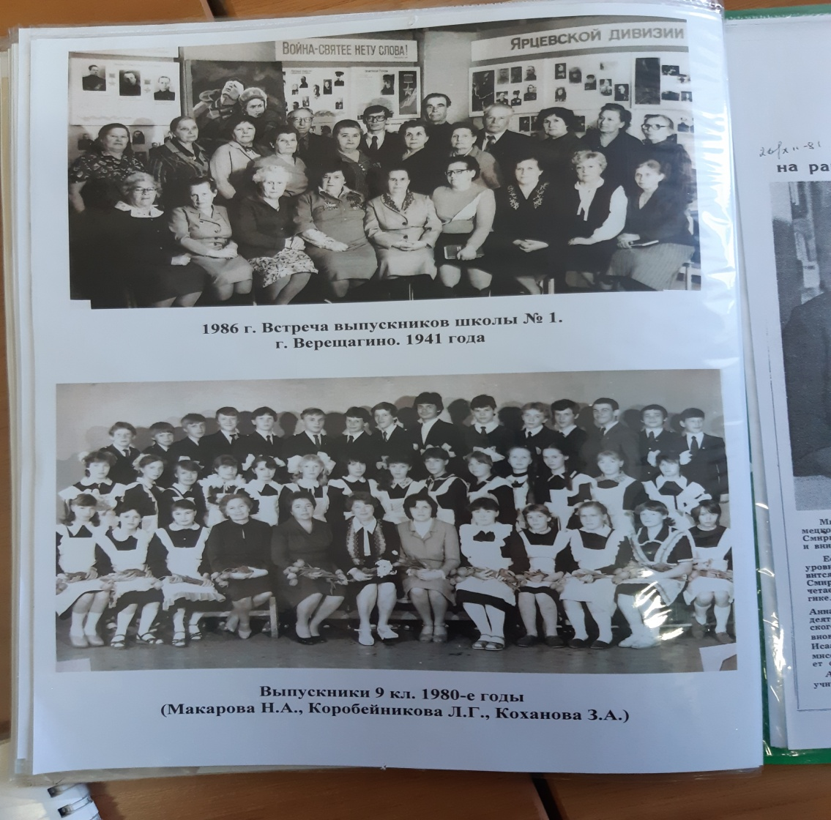
ПРОБЛЕМА

Slide 4
НОВИЗНА

Slide 5
ЦЕЛЬ
Собрать и систематизировать информацию о выпускниках МБОУ «СОШ № 1» 1941 года.

Slide 6
ЗАДАЧИ
Шаг 1.
Изучить и систематизировать имеющиеся в распоряжении МБОУ «СОШ № 1» документы.
Шаг 2.
Ознакомиться с архивом Верещагинской центральной районной библиотеки им. Г. Мельчакова (по теме исследования).
Шаг 3.
Ознакомиться с архивом Верещагинского музейно-культурного центра (по теме исследования)

Slide 7
Этапы исследования
Проектировочный
Основной
Заключительный

Slide 8
ОЖИДАЕМЫЕ РЕЗУЛЬТАТЫ
Составлены списки учеников – выпускников 1941 года с учётом фронтовиков.
Вся имеющаяся в районных архивах информация систематизирована.

Slide 9
СВЕДЕНИЯ О ВЫПУСКНИКАХ
ФИО ученика | Дата смерти | Место жительства | Место учебы | Место работы | Сведения о родствен.
1. Вшивкова (Романова - Новикова – Команова) Серафима Васильевна | 02.07.76 | Пермь позже Новгород ул. Башмачная Вторая Новаградская 33, еще позже Верещагино |  | Горсвет в Перми, бухгалтер в Новограде, главный бухгалтер на нефтебазе в Верещагино
2. Вдовина - Кушнарёва Тамара Григорьевна |  | Новгород п /о Кречевицы д. 50 кв. 16 |  | Бухгалтер
3. Дурыманов Борис Игнатьевич |  | Березники. позже Челябинск | Ленинский институт народного хозяйства и Институт иностранной торговли |  | Отец Дурыманов Игнатий Панфилович, родился в Большой Соснове в 1886 год Мама Дурыманова Агрипина Дмитриевна 1894 год рождения
4. Егоров Николай Никанорович |  | Пермь позже в Челябинск, ул. Тимирязева д. 59 кв. 33 | Военно-химическая академия | Полковник
5. Зеленина - Дюкель Галина Гурьяновна |  | Саратовская область г. Ершов ул. Интернациональная 127-7 | Мед. институт | Детский врач
6. Завьялова - Куртагина Мария Павловна |  | Верещагино ул. Суворова д. 69 | Мед. Институт | Врач-стоматолог в Верещагинской городской больнице
7. Кирова - Чернига Алевтина Ивановна |  | Волгоград ул. Аллея -Героев квартал 5 кв. 89 |  | Модельер Волгоградского дома моделей | 3 сына все в браке , есть внучка и внук
8. Козоногова - Тотенбаум Зоя Леонтьевна | 06.01.77 | Пермь ул. Крупская 83 кв. 13
9.Кокаровцев Аркадий Александрович
10. Лобашев Петр Лукич |  | Московская обл. Воскресенский район д. 92 кв. 19 | Мед. Институт | Врач- стоматолог в Подмосковье.

Slide 10
СПИСОК ФРОНТОВИКОВ
10 А класс
Кокаровцев Аркадий Александрович (погиб)
Носков Андрей Яковлевич (погиб)
Пинаев Анатолий Иванович (погиб)
Шардакова - Соромотина Валентина Яковлевна

Slide 11
СПИСОК ФРОНТОВИКОВ
10В класс
1. Годунова - Белова Нина Тимофеевна
2. Древесяников Вениамин Александрович (погиб)
3. Мокрушин Александр Андреевич
4. Мялицын Андрей Макарович (погиб)
5. Тиунова - Голубева Наталья Евстафьевна
6. Тунёв Павел Абрамович (погиб)
7. Тихов Павел Васильевич (погиб)
8. Хренов Борис Васильевич (погиб)

Slide 12
СПИСОК ФРОНТОВИКОВ
10С класс
1. Коновалов Павел Фёдорович (погиб)
2. Поскрёбышев Александр Николаевич ( погиб)
3. Тетенов Фёдор Васильевич
4. Швецов Николай Николаевич (погиб)

Slide 13
Марченко Григорий Григорьевич

Slide 14
СПИСОК УЧИТЕЛЕЙ
1.Директор - Марченко Григорий Григорьевич
2. Учитель химии –
Виноградова - Овчиникова Ольга Михайловна
3. Онянов Юрий Петрович
4. Беркис Эмма Ивановна
5. Учитель немецкого языка - Мария Ивановна
6. Ларионов Дмитрий Григорьевич

Slide 15
ПОЛУЧЕННЫЕ РЕЗУЛЬТАТЫ
1. Определён списочный состав трёх десятых классов: 10А – 26 человек, 10В - 24 человека, 10С – 23 человека.
2. Обнаружена информация о 6 педагогах.
3. Составлен список 17 фронтовиков.
4. Найдена подробная информация лишь о 35 выпускниках, остальная информация в представленных источниках не обнаружена.

Slide 16
ПЕРСПЕКТИВЫ РАБОТЫ
1. Систематизация и структурирование найденного материала.
2. Работа с «Книгой Памяти».
3. Поиск родственников и дополнительных семейных архивов в г. Верещагино.

Slide 17
Источники
Письма выпускников и фотоальбомы 1941 г – из материалов МБОУ «СОШ № 1» и архива семьи Мокрушиных - Поспеловых.
Папка «История школы № 1»// архив Верещагинской центральной районной библиотеки им. Г. Мельчакова.
Подшивка газет // архив Верещагинской центральной районной библиотеки им. Г. Мельчакова.

Slide 18
Спасибо за внимание!

